Slide 1
Природные географические зоны Татарстана.
Население Татарстана

Slide 2
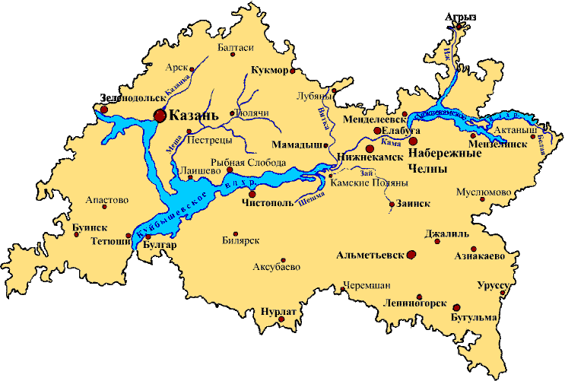

Slide 3
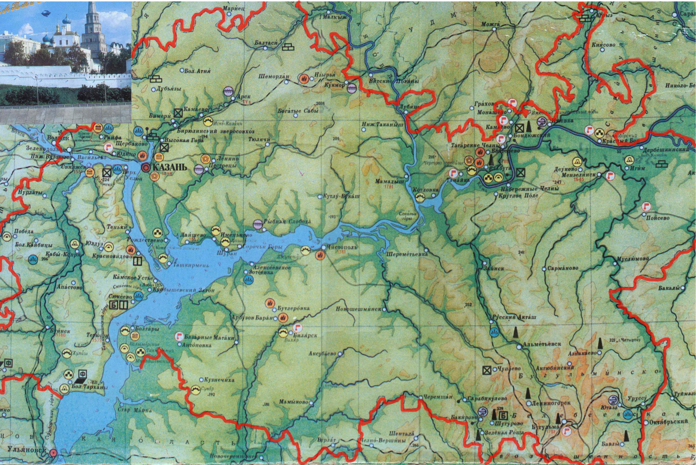

Slide 4
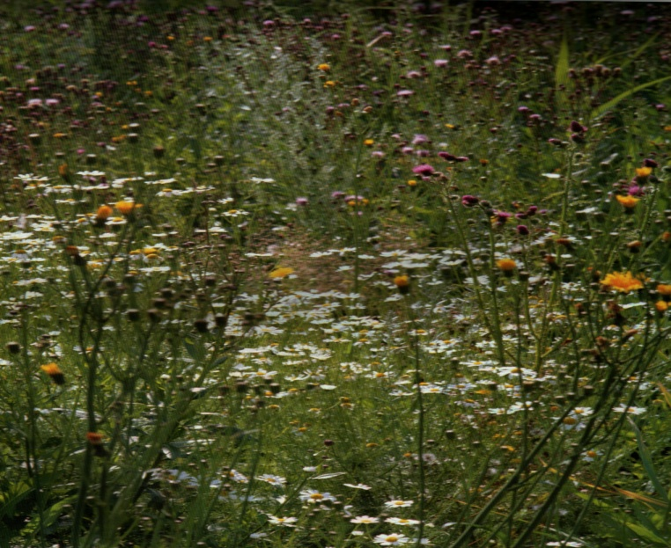
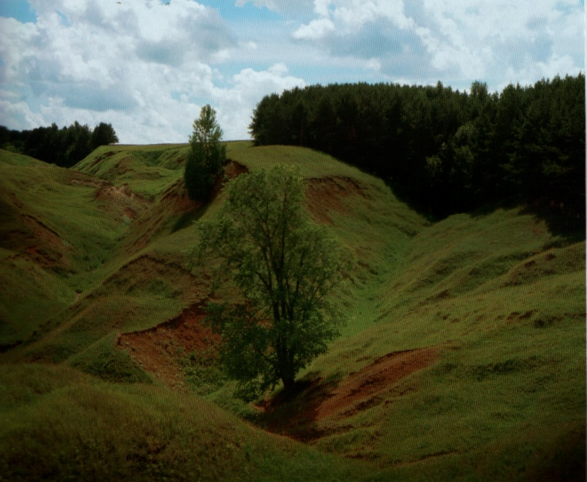
Природно - географические зоны
Татарстан расположен в лесной и лесостепной зонах. Черты переходности выражены в растительности, почвах и животном мире, что является причиной разнообразия природы республики.

Slide 5
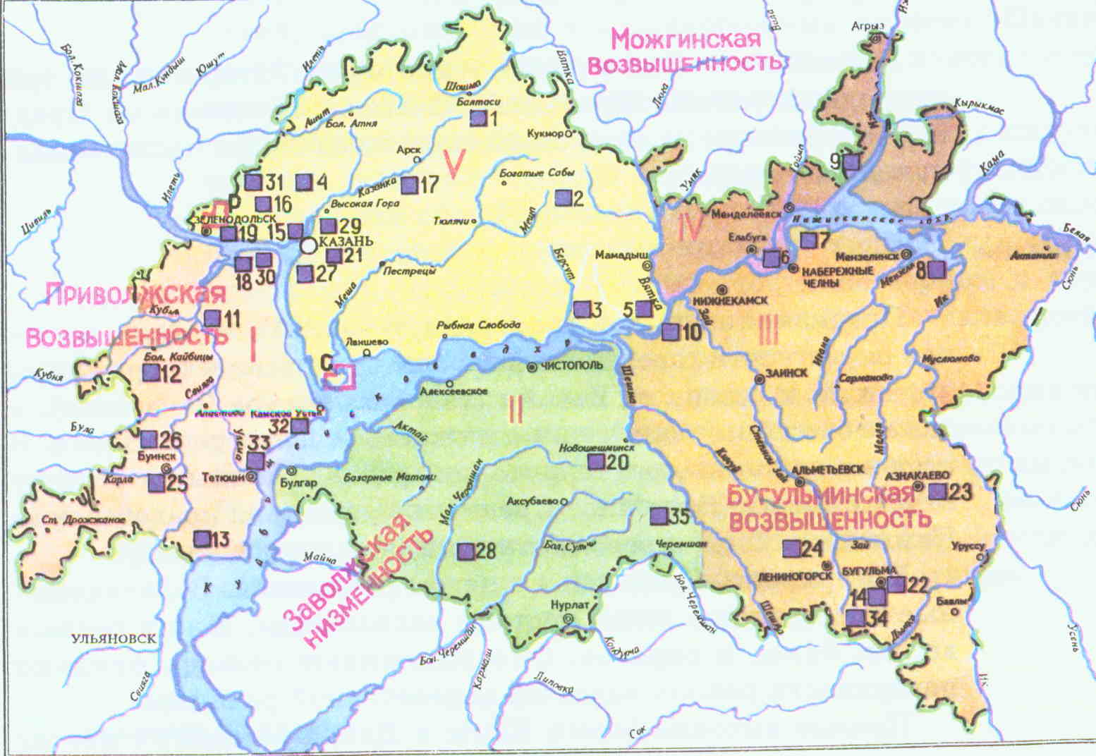

Slide 6
Республика Татарстан. Почвы.
Почвы отличаются большим разнообразием — от серых лесных и подзолистых на севере и западе до различных видов черноземов на юге республики (32 % площади). На территории региона встречаются особенно плодородные мощные чернозёмы, а преобладают серые лесные и выщелоченные чернозёмные почвы.
На территории Татарстана выделяют три почвенных района:

Slide 7
Северный (Предкамье)
светло-серые лесные | водораздельные плато и верхние части склонов | 29 %
дерново-подзолистые |  | 21 %
серые и тёмно-серые лесные почвы | 18,3 %
смытые почвы | 22,5 %
пойменные | 6-7 %
болотные | около 2 %
дерновые | На возвышенностях и холмах
В ряде районов (Балтасинский, Кукморский, Мамадышский) сильна эрозия, коей подвержено до 40 % территории.

Slide 8
Западный (Предволжье)
лесостепные почвы | в северной части | 51,7 %
серые и тёмно-серые |  | 32,7 %
светло-серые и дерново-подзолистые | высокие участки района | 12 %
пойменные | 6,5 %
болотные | 1,2 %
На юго-западе района распространены чернозёмы (преобладают выщелоченные).

Slide 9
Юго-восточный (Закамье)
К западу от Шешмы преобладают выщелоченные и обыкновенные чернозёмы, правобережье Малого Черемшана занято тёмно-серыми почвами. К востоку от Шешмы преобладают серые лесные и чернозёмные почвы, в северной части района — выщелоченные чернозёмы. Возвышения заняты лесостепными почвами, низменности — чернозёмами.

Slide 10
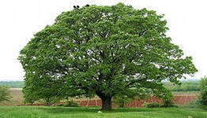
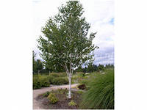
Растительный мир
Татарстан расположен в том месте, где лесная зона постепенно переходит в лесостепь.
На севере республики растут хвойные и смешанные леса.
На юге в основном растут лиственные деревья: дуб, липа, клён, вяз, а также берёза и осина.

Slide 11
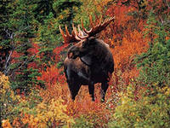
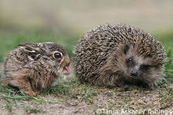
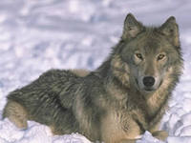
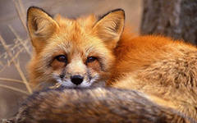
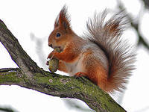
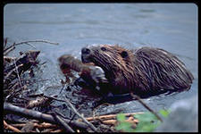
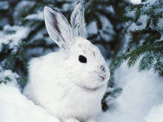
Животные

Slide 12
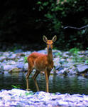
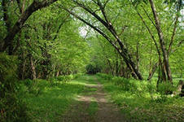
Охрана природы
Природа нашей республики богата. Для её охраны созданы заповедники:
Волжско-Камский государственный заповедник
Национальный парк «Нижняя Кама»
Раифский заповедник

Slide 13
Население республики Татарстан
Республика Татарстан является субъектом Российской Федерации, суверенная республика (государство) в её составе. Входит в Приволжский федеральный округ, является частью Поволжского экономического района.
Численность населения республики по данным Росстата составляет 3 902 642^{[1]} чел. (2020).
В Республике Татарстан проживают представители 115 национальностей.
Татарстан занимает 8-е место по численности населения среди субъектов Российской Федерации.
Плотность населения — 57,52 чел./км² (2020). Городское население — 76,93^{[1]} % (2020).

Slide 14
Крупнейшим населённым пунктом Татарстана является его столица город-миллионник Казань.
Крупными городами являются Набережные Челны, Нижнекамск, Альметевск.
Кроме него, в республике есть ещё 26 населённых пунктов с численностью населения более 10 тысяч человек, в том числе 8 городов более чем с 50 тысячами и 3 города с более чем 100 тысячами жителей.

Slide 15
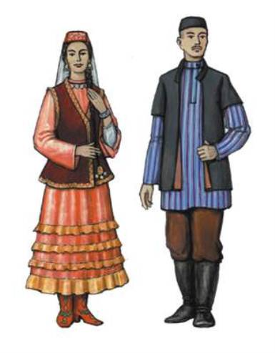
Народы с численностью населения более 5 тыс.
Татары 2012,6 (53,2 %)
в том числе кряшены 18,8 (30,0%)
Русские 1501,4 (39,7 %)
Чуваши 116,3 (3,1 %)
Удмурты 23,5
Мордва 19,2
Марийцы 18,8
Украинцы 18,2
Башкиры 13,7
Азербайджанцы 9,5
Белорусы н.д.
Армяне н.д.
Евреи н.д.

Slide 16
Домашнее задание
Ответить на вопросы письменно
1. В какой федеральный округ, экономический раойн входит Республика Татарстан?
2.Какие природные зоны занимают большую часть РТ?
3.Какие почвы преобладают в РТ?
4.Какие леса произрастают в РТ?
5. Какие обитают животные и произрастают растения на территории РТ?( перечтслите)
6.Какова численность населения РТ? Назовите город миллионер.
7.Дайте краткую характеристику в 2-3 предложениях об охраняемых территориях РТ( перечислите объекты)

Slide 17
Обратная связь
Для желающих подтянуть оценки в конце четверти предлагаю выполнить следующее:
Создать презентационный материал о природе, проблемах и особенностях населения своей местности на основе различных источников информации.
Свои выполненные работы выслать
Ярмухаметовой Альбине Габдулбаровне:
e-mail: albina_yarmuchametova76@mail.ru
Или WhatsApp 89050226474

